Slide 1
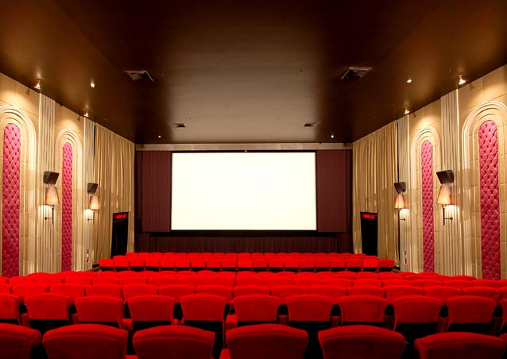
โรงภาพยนตร์
1

Slide 2
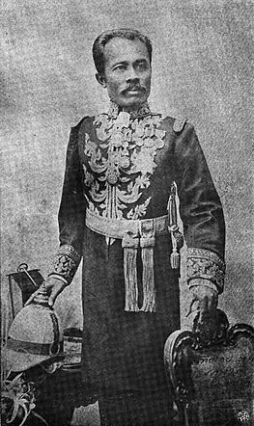
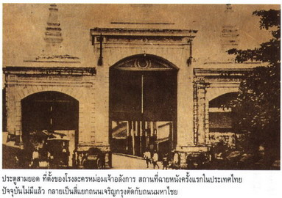
โรงภาพยนตร์แห่งแรก
การกำเนิดโรงภาพยนตร์แห่งแรกในประเทศไทย ถือเป็นช่วงเวลาของการเข้ามาของภาพยนตร์ในไทย เมื่อนายเอส จี มาร์คอฟสกี้ (S.G. Marchovsky) ชาวต่างชาตินำภาพยนตร์ของสองพี่น้องตระกูล ลูมิแอร์ เข้ามาฉาย และเมื่อมีการนำภาพยนตร์เข้ามาฉายเก็บค่าดูจากประชาชนคนไทยได้ดูเป็นครั้งแรก จึงจำเป็นจะต้องหาสถานที่ฉาย ซึ่งมาร์คอฟสกี้ ได้เลือกโรงละครหม่อมเจ้าอลังการ จังหวัดพระนคร ฉายคืน วันที่10-12 มิถุนายน 2440 โรงละครหม่อมเจ้าอลังการ จึงถือเป็นสถานที่ฉายภาพยนตร์ครั้งแรกของไทย แม้ว่าสถานที่การฉายภาพยนตร์จะไม่ใช่ในโรงภาพยนตร์โดยตรง เนื่องจากก่อนหน้านั้นไทยยังไม่มีใครรู้จักภาพยนตร์ รู้จักแต่ละครร้อง , ละครนอกละครใน , ลิเก , ลำตัด เป็นต้น

Slide 3
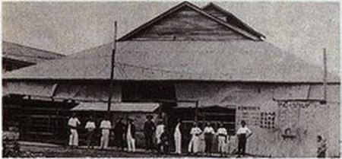
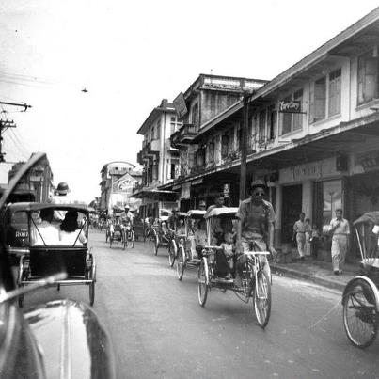
โรงภาพยนตร์ถาวรแห่งแรก
วันที่ 14 ธันวาคม พุทธศักราช 2448 โรงภาพยนตร์ถาวรแห่งแรกในประเทศไทยจึงถือกำเนิดขึ้น ณ บริเวณเวิ้งหลังวัดชัยชนะสงคราม (วัดตึก) ถนนเจริญกรุง โดยนายวาตานาเบะ (Tomoyori Watanabe) หลังจากที่เคยเข้ามาตั้งกระโจมผ้าใบเป็นโรงภาพยนตร์ชั่วคราวฉายภาพยนตร์เก็บเงินคนดูในบริเวณนี้มาแล้วเมื่อปีที่แล้ว โรงภาพยนตร์แห่งนี้จึงมีชื่อเรียกติดปากผู้คนในยุคนั้นว่า “โรงหนังญี่ปุ่น” พร้อมไปกับการเรียกหนังที่ฉายในโรงว่า “หนังญี่ปุ่น” ด้วย ต่อมาโรงภาพยนตร์ถาวรแห่งนี้ ได้รับพระบรมราชานุญาตให้ประดับตราแผ่นดินได้ คนไทยจึงเปลี่ยนชื่อเรียกใหม่ว่า “โรงหนังญี่ปุ่นหลวง” และนับจากนี้เป็นต้นไปถือเป็นยุคแห่งพัฒนาการของโรงภาพยนตร์ในประเทศไทยอย่างแท้จริง
3

Slide 4
ธุรกิจโรงภาพยนตร์
เมื่อไทยมีโรงภาพยนตร์เกิดขึ้นแล้ว จึงจำเป็นจะต้องหาภาพยนตร์เข้ามาฉาย ซึ่งเริ่มต้นขึ้นพุทธศักราช 2450 เกิดบริษัทรูปพยนต์กรุงเทพ หรือโรงภาพยนตร์วังเจ้าปรีดาขึ้น บริษัทนี้ทำกิจการโรงภาพยนตร์อยู่ในกรุงเทพฯ และทำธุรกิจนำภาพยนตร์จากต่างประเทศเข้ามาฉาย
พุทธศักราช2453 เกิดบริษัทพยนต์พัฒนากรขึ้น ทำให้การแข่งขันของกิจการโรงภาพยนตร์ ทวีความเข้มข้นมากขึ้นทุกขณะ ทำให้มีผลต่อธรรมเนียมการฉายภาพยนตร์ที่เปลี่ยนโปรแกรม สัปดาห์ละครั้ง ต้องปรับเปลี่ยนมาเป็นสัปดาห์ละสองครั้ง คือ ทุกวันพุธและวันเสาร์ โดยโปรแกรมการฉายจะเริ่มต้นเป็นภาพยนตร์ข่าว1 ม้วน ,ภาพยนตร์สั้น 1-2 ม้วน หรือ 3-5 ม้วน โดนส่วนใหญ่จะเป็นภาพยนตร์ตลกหรือภาพยนตร์คาวบอย ,ภาพยนตร์ชุดตอนต่อ 2ตอนๆ ะ2 ม้วน และปิดท้ายด้วยภาพยนตร์เรื่องยาว 6 - 10 ม้วน
เป็นที่น่าสังเกตสำหรับการตั้งชื่อโรงภาพยนตร์ของทั้งสองบริษัท กล่าวคือหากเป็นโรงภาพยนตร์ในเครือของบริษัทรูปพยนต์กรุงเทพฯ มีจุดเด่นอยู่ที่การนำชื่อเมืองต่าง ๆ มาตั้งเป็นชื่อโรงภาพยนตร์ อาทิ โรงภาพยนตร์ปีนัง , โรงภาพยนตร์สิงคโปร์ , โรงภาพยนตร์ชะวา , และโรงภาพยนตร์ฮ่องกง เป็นต้น ขณะที่โรงภาพยนตร์ในเครือบริษัทพยนต์พัฒนากร ส่วนใหญ่จะมีคำว่าพัฒนาอยู่ในชื่อโรงด้วย อาทิ โรงภาพยนตร์พัฒนากร , โรงภาพยนตร์พัฒนาลัย, โรงภาพยนตร์พัฒนารมย์ เป็นต้น

Slide 5
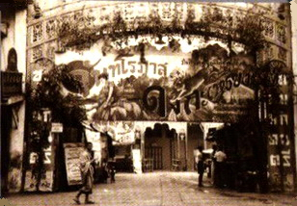
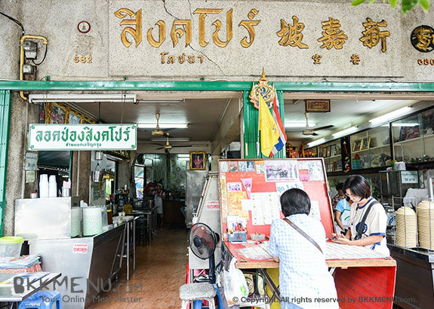
พุทธศักราช 2462 ผู้บริหารโรงภาพยนตร์ทั้งสองบริษัท ตัดสินใจรวมตัวกันเป็นหนี่งเดียวในนามใหม่ว่า “สยามภาพยนตร์บริษัท” โดยมีนายเซียวซองอ๊วน สีบุญเรือง เป็นผู้จัดการใหญ่ และนับตั้งแต่นั้นเป็นต้นมา บริษัทนี้กลายเป็นผู้ผูกขาดกิจการค้าภาพยนตร์และธุรกิจโรงภาพยนตร์ทั่วประเทศไทย ทั้งในกรุงเทพฯและต่างจังหวัด
5

Slide 6
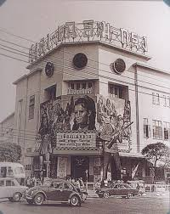
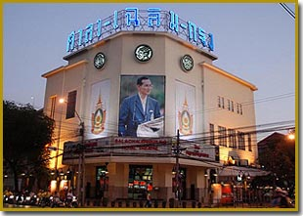
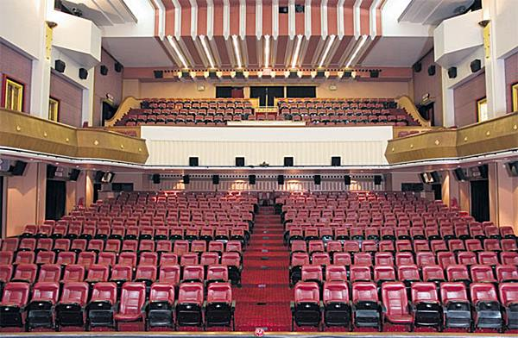
โรงภาพยนตร์ตามพระราชดำริของพระมหากษัตริย์
เข้าสู่รัชสมัยพระบาทสมเด็จพระปกเกล้าเจ้าอยู่หัว (รัชกาลที่7) พุทธศักราช 2475 ปีแห่งเฉลิมฉลองพระราชวงศ์จักรีและพระนครมีอายุ150 ปี ทรงมีพระราชประสงค์ โปรดให้จัดสร้างโรงภาพยนตร์ “ศาลาเฉลิมกรุง” เพื่อเป็นอนุสรณ์แห่งการเฉลิมฉลองพระนครครั้งนี้ นับเป็นโรงภาพยนตร์ที่มีความใหญ่โต หรูหรา สะดวกสบาย ทันสมัย เพียบพร้อมไปด้วยเทคโนโลยีทั้งภาพและเสียงที่ทันสมัย แห่งแรกของไทย เปิดดำเนินการอย่างเป็นทางการวันที่ 2 กรกฎาคม 2476

Slide 7
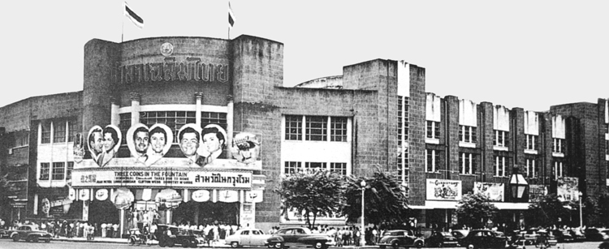
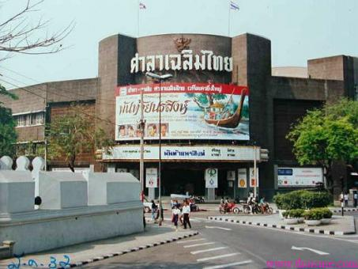
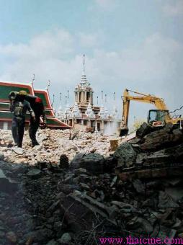
โรงภาพยนตร์ต้นกำเนิดวัฒนธรรมป็อปคอร์น
ถือเป็นโรงภาพยนตร์อีกแห่งที่มีความทันสมัยในช่วงเวลานั้น เริ่มเปิดให้บริการครั้งแรกพุทธศักราช 2492 รูปแบบโรงละคร ก่อนเปลี่ยนมารูปแบบโรงภาพยนตร์เมื่อพุทธศักราช 2496 สิ่งที่โรงภาพยนตร์ศาลาเฉลิมไทยได้สร้างความใหม่ให้กับประเทศไทยคือ การออกแบบอาคารให้ด้านนอกโรงภาพยนตร์มีการแบ่งสัดส่วนพื้นที่ให้ร้านไอศกรีมที่มีความหรูหราภูมิฐาน แสดงให้เห็นถึงการเปิดรับการก้าวเข้าสู่ความทันสมัยของประเทศไทยมากขึ้น ที่สำคัญโรงถือเป็นโรงภาพยนตร์แห่งแรกของประเทศไทยที่มีการขายข้าวโพดคั่ว (Popcorn) จนกลายมาเป็นตำนานของขนมขบเคี้ยวที่มีชื่อเสียงและเป็นสัญลักษณ์เคียงคู่กับโรงภาพยนตร์มาจนถึงปัจจุบัน
7

Slide 8
โรงภาพยนตร์ฉาย 3 มิติ
ความแปลกใหม่และความทันสมัยของโรงภาพยนตร์ศาลาเฉลิมไทยมีมาต่อเนื่อง กล่าวคือ พุทธศักราช 2490 มีการนำภาพยนตร์มาฉายในระบบจอซีนีมาสโคป ซึ่งเป็นจอกว้างและใหญ่สุด ตลอดจนเป็นผู้นำการฉายภาพยนตร์ในรูปแบบ 3 มิติที่ต้องสวมแว่นโพลารอยด์ขณะชมภาพยนตร์ ซึ่งจะทำให้รู้สึกเหมือนภาพพุ่งออกมาจากจอได้ เป็นแห่งแรกของประเทศไทย ซึ่งสิ่งใหม่ ๆ ที่เกิดขึ้นเหล่านี้กับโรงภาพยนตร์ศาลาเฉลิมไทย ทำให้กิจการโรงภาพยนตร์ไทยคึกคักมากขึ้น

Slide 9
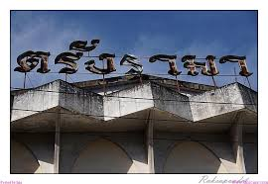
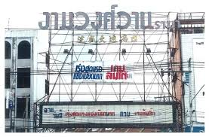
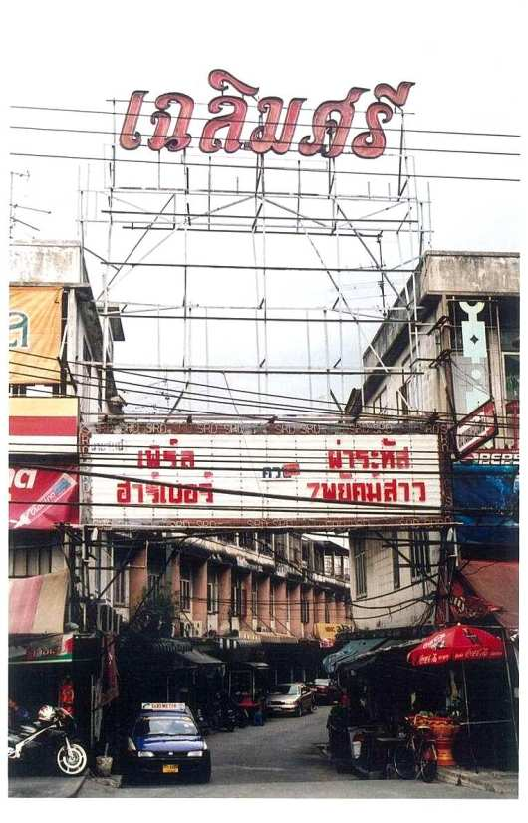
โรงภาพยนตร์หัวเมืองต่าง ๆ
พุทธศักราช 2500 – 2516 ไทยอยู่ในยุคเผด็จการของทหารนำโดย จอมพลสฤษด์ ธนะรัชต์ และ จอมพลถนอม กิติขจร แต่ธุรกิจภาพยนตร์และโรงภาพยนตร์ถือว่ามีความเฟื่องฟูอย่างมาก เนื่องจากภาพยนตร์ยังคงเป็นมหรสพความบันเทิงยอดนิยมของมหาชนและราคาถูกในช่วงเวลานั้น ประกอบกับนโยบายของรัฐบาลทหารเป็นโครงการเร่งพัฒนาชนบททำให้โรงภาพยนตร์เกิดขึ้นจำนวนมาก กรุงเทพฯ ประมาณ100 – 150 แห่ง และต่างจังหวัดประมาณ 700 แห่ง มีความจำเป็นจะต้องใช้ภาพยนตร์ปีละประมาณ 500 - 600 เรื่อง ในจำนวนนี้เป็นภาพยนตร์ฮอลลีวู้ดประมาณ 200 - 300 เรื่อง ภาพยนตร์สัญชาติอื่น ๆ ประมาณ 100 – 200 เรื่อง และเป็นภาพยนตร์ไทยประมาณ 60 - 80 เรื่อง
9

Slide 10
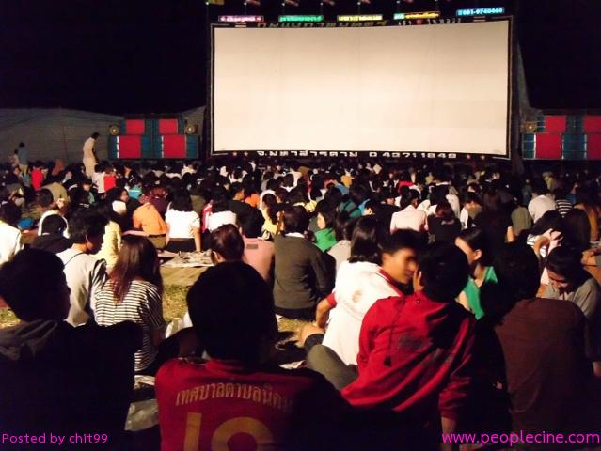
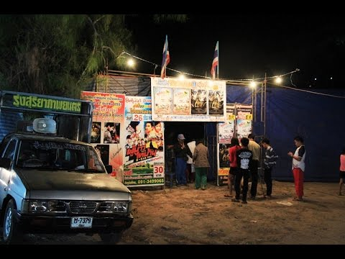
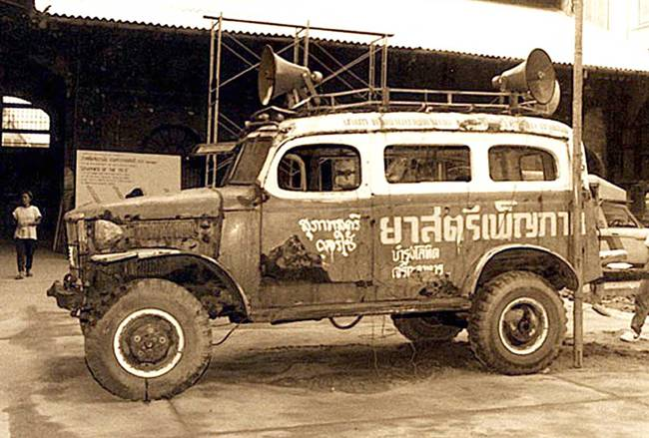
โรงภาพยนตร์กลางแปลง
การขยายตัวของจำนวนพลเมืองและการเข้ามาช่วยพัฒนาชนบทของสหรัฐอเมริกา พร้อมกับการเปิดยุคทุนนิยมและบริโภคนิยม ทำให้เกิดการแข่งขันในการขายสินค้าอุปโภคและบริโภค วิธีการอย่างหนึ่งที่เกิดขึ้นและประสบผลสำเร็จ คือ การจัดรถยนต์ฉายหนังเคลื่อนที่นำหนังขนาด 16 มิลลิเมตรและสินค้าของตนไปฉายหนังกลางแปลงสลับกับการขายสินค้า ซึ่งครอบคลุมพื้นที่ตั้งแต่ชานเมืองกรุงเทพฯไปจนถึงหมู่บ้านที่ทุรกันดารในชนบทที่ห่างไกล
ผู้ที่คิดและบุกเบิกกลยุทธ์นี้ก่อนได้แก่ผู้ผลิตสินค้ายารักษารักษาโรค สามารถขายได้ดีในท้องถิ่นกันดาร ชาวบ้านจึงเรียกกิจการฉายหนังแบบนี้ว่า “หนังขายยา” ความสำเร็จของหนังขายยา ทำให้มีผู้คิดทำกิจการหนังกลางแปลงในรูปแบบอื่น คือ การทำกิจการหนังเร่ นำภาพยนตร์ไปตั้งจอฉายกลางแปลง แต่มีการล้อมรั้วผ้าหรือใบไม้ เพื่อเก็บค่าเข้าชมหรือในบางที่ที่มีความกันดารมาก

Slide 11
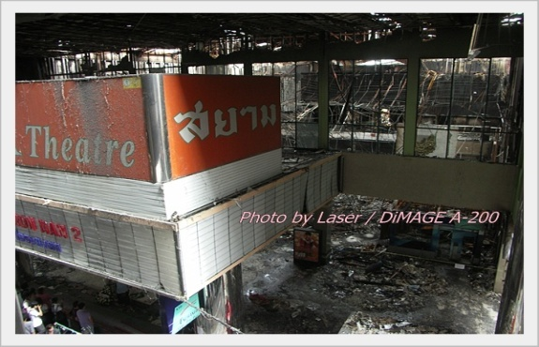
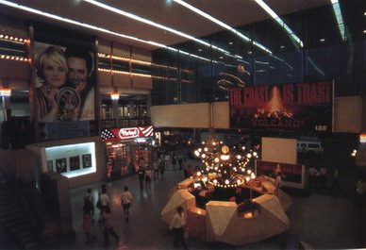
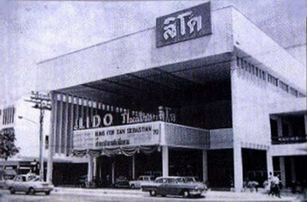
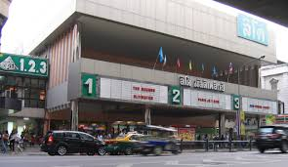
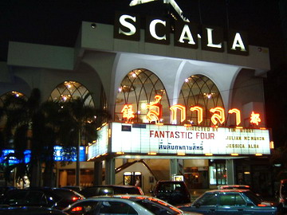
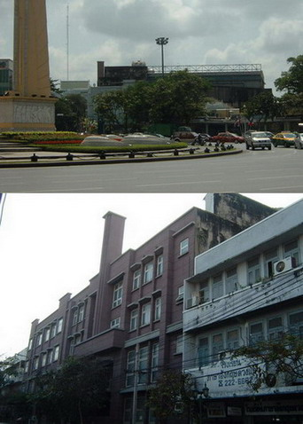
โรงภาพยนตร์ในเครือ
พุทธศักราช 2516 รัฐบาลทหารถูกโค่นล้ม ขบวนการประชาธิปไตยขยายตัว เกิดการต่อต้านภาพยนตร์สหรัฐอเมริกา พุทธศักราช 2520 รัฐบาลมีนโยบายสนับสนุนอุตสาหกรรมภาพยนตร์ไทยขึ้นภาษีนำเข้าภาพยนตร์ต่างประเทศให้สูงกว่าเดิมหลายเท่า ทำให้บริษัทตัวแทนจำหน่ายฮอลลีวู้ด ประท้วงงดส่งภาพยนตร์เข้าฉายในไทย เกิดภาวะขาดแคลนภาพยนตร์ป้อนให้กับโรงภาพยนตร์ทั่วประเทศ
เป็นผลให้ผู้สร้างภาพยนตร์ไทยหลายรายตัดสินใจสร้างภาพยนตร์ไทยป้อนให้กับโรงภาพยนตร์แทนการนำภาพยนตร์ฮออลีวู้ดเข้าฉาย ภาพยนตร์ไทยจึงขยายตัวขึ้นอย่างมาก และมีโรงภาพยนตร์ใหม่ ๆ เต็มไปด้วยโปรแกรมภาพยนตร์ไทยเพื่อรองรับภาพยนตร์ของบริษัทตนเองมากขึ้น
เครือเอเพ็กซ์ (สยาม ,กาล่า , ลิโด้ ),
สหมงคลฟิล์ม (อีเอ็มไอ,พาราเมาท์ ,ดาดา,ฮอลลีวู้ด)
เครือไฟว์สตาร์ (เอเธนส์ ,ปู่เจ้า, สำโรง ,พาราไดซ์ )
11

Slide 12
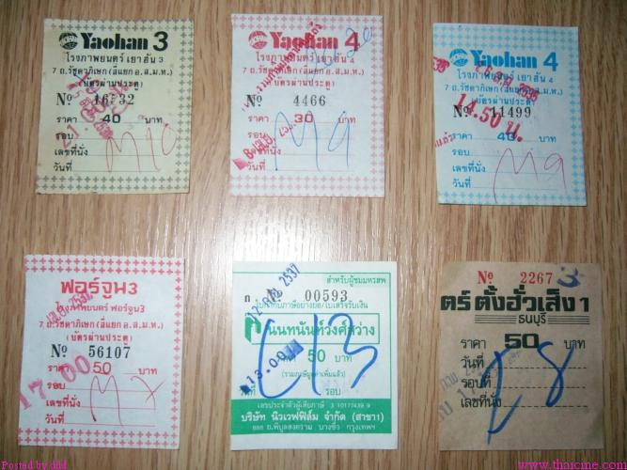
โรงภาพยนตร์มินิเธียเตอร์
เข้าสู่พุทธศักราช 2524 ไทยเกิดธุรกิจกิจการเคเบิลทีวีและจานดาวเทียมขึ้น และกิจการร้านให้เช่าและจำหน่ายวีดีโอจึงถือกำเนิดในไทย พฤติกรรมการรับชมภาพยนตร์ของคนไทยเปลี่ยนไป เป็นการรับชมโทรทัศน์ภายในที่พัก ไม่ต้องเสียค่าใช้จ่ายซื้อบัตรชมภาพยนตร์ เช่าวีดีโอมารับชมเพราะราคาถูกกว่าในขณะเดียวกันไม่ต้องเสียเวลาเดินทางไปโรงภาพยนตร์ โรงภาพยนตร์ทั่วประเทศจึงเริ่มที่จะสูญหายไปบางแห่งปิดกิจการเพื่อทำธุรกิจอย่างอื่นที่ได้กำไรมากกว่าการฉายภาพยนตร์ ภาพยนตร์ไทยที่เคยผลิตมีจำนวนปีละร้อยกว่าเรื่องก็จำนวนลดลงเรื่อย ๆ จนในที่สุดลดจนต่ำกว่า 30 เรื่อง
ช่วงเวลานั้น ถือเป็นช่วงตกต่ำของโรงภาพยนตร์ในประเทศไทยอย่างแท้จริง มีโรงภาพยนตร์ต่างจังหวัดจำนวนมากต้องปิดตัวลง ส่วนโรงภาพยนตร์ในกรุงเทพฯ จำเป็นต้องปรับเปลี่ยนเพื่อความอยู่รอด จากจากโรงภาพยนตร์เดี่ยวที่มีขนาดใหญ่ มาเป็นโรงภาพยนตร์ขนาดเล็กเรียกว่า “มินิเธียร์เตอร์” ที่แทรกตัวอยู่ตามศูนย์การค้าต่าง ๆ ขณะที่โรงภาพยนตร์ที่ยังคงเปิดให้บริการประสบปัญหาด้านกฏหมายการควบคุมอาคาร ทำให้โรงภาพยนตร์ขนาดเล็กเหล่านี้ ค่อย ๆ หายไปในเวลาต่อมา

Slide 13
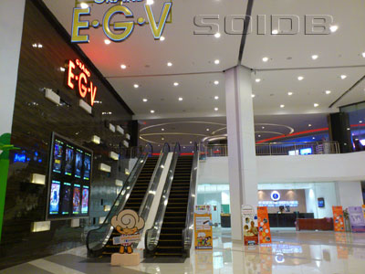
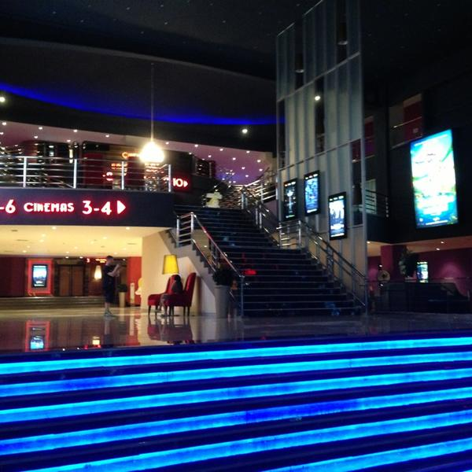
โรงภาพยนตร์มัลติเพล็กซ์
อีก20 ปี ผ่านมา ธุรกิจโรงภาพยนตร์ในไทย กลับมาได้รับความนิยมอีกครั้งพร้อม ๆ กับก้าวสู่ความเปลี่ยนแปลงอีกครั้งอย่างยิ่งใหญ่ ในรูปแบบ “มัลติเพล็กซ์” คือโรงภาพยนตร์ที่ครบวงจรมีตั้งแต่ 6 โรงขึ้นไปในบริเวณเดียวกัน มีระบบอำนวยความสะดวกแก่ผู้ชมอย่างเต็มที่ อาทิ การจองตั๋วผ่านระบบคอมพิวเตอร์ , ระบบการฉาย ภาพ เสียง ที่ทันสมัยและเป็นเลิศ มีห้องฉายเดียวกันทุกโรงภาพยนตร์ ซึ่งสามารถฉายภาพยนตร์ได้ด้วยคน ๆ เดียวผ่านการควบคุมด้วยคอมพิวเตอร์, องค์ประกอบภายนอกโรงภาพยนตร์จะมีสิ่งอำนวยความสะดวกอื่น ๆ ครบครัน เช่น ร้านค้าหลายรูปแบบ ร้านอาหาร แหล่งชอปปิ้งทันสมัย เป็นต้น
สำหรับในประเทศไทย โรงภาพยนตร์ในรูปแบบ มัลติเพล็กซ์ เปิดให้บริการเป็นแห่งแรกและครั้งแรกเมื่อพุทธศักราช 2537 มีชื่อเรียกว่า โรงภาพยนตร์อีจีวี (EGV มีชื่อย่อมาจาก Entertain Golden Village ) บางแค 10 โรงภาพยนตร์ขนาดใหญ่ 10 โรง มีที่นั่งรองรับผู้ชมได้ถึง 2044 ที่นั่งห้างสรรพสินค้าฟิวเจอร์ค บางแค กรุงเทพฯ และนับตั้งแต่นั้นเป็นมา ไทยก็มีโรงภาพยนตร์รูปแบบมัลติเพล็กซ์เกิดขึ้นมากมาย และมีการขยายสาขาไปตามห้างสรรพสินค้าต่าง ๆ ในต่างจังหวัดในถึงปัจจุบันนี้
13

Slide 14
กำไร กับ โรงภาพยนตร์
box office
คือรายได้ที่เกิดขึ้นจากการขายตั๋วหนัง (ยอดเต็ม ๆ) ยังไม่ได้มีการหักค่าใช้จ่ายหรือส่วนแบ่งใด ๆ
ยอดรายได้ทั้งหมดที่เกิดจากการจำหน่ายบัตรชมภาพยนตร์และเป็นยอดของโรงภาพยนตร์ในกรุงเทพเสียส่วนใหญ่
ก้าวสู่ “150 ล้าน”
ยังไม่รวมของต่างจังหวัดที่เป็นลักษณะของการขายขาดหรือที่เรียกว่า “สายหนัง” ซึ่งอาจจะมียอดอีกประมาณ 1-20 ล้าน ดังนั้นยอดสรุปจริงๆ ก็จะมีให้เห็นหลังจากหนังปิดโปรแกรมฉาย
เป็นยอด 100 เปอร์เซ็นต์ของการขายตั๋วยังไม่มีการแบ่งรายได้ค่าใช้จ่ายใด ๆ ทั้งสิ้น

Slide 15
ตั๋วหนัง 1 ใบ
โรงภาพยนตร์
ค่ายหนัง
อำนาจการต่อรอง 60 : 40
(หนังใหญ่) ค่ายหนังได้ 60 %เปอร์เซนต์ โรงหน้งได้ 40 % ในสัปดาห์แรก สัปดาห์ต่อไปอาจจะเป็น 50 : 50
(หนังเล็ก) โรงหนังก็จะได้ส่วนแบ่งมากกว่า เพราะค่ายหนังคงไม่ได้สามารถต่อรองอะไรได้มาก ถ้าอยากเอาหนังเข้าฉาย

Slide 16
สำหรับรายได้ของโรงภาพยนตร์ ปัจจุบันน่าจะแบ่งออกเป็น 4 ส่วน
1. รายได้จากการจำหน่ายบัตรชมภาพยนตร์ ก็คือขายตั๋วหนัง
2. รายได้จากจำหน่ายน้ำอาหารเครื่องดื่ม Concession
3. รายได้จากการให้เช่าพื้นที่ศูนย์ในการจำหน่ายสินค้าหรือกิจกรรมต่าง ๆ
4. รายได้จากการขายสื่อโฆษณาในโรงภาพยนตร์ทุกรูปแบบ

Slide 17
1 ปี 4 ไตรมาสนั้น
ไตรมาสแรกส่วนใหญ่จะแย่ที่สุด คือ 3 เดือนแรกของปีจะไม่มีภาพยนตร์ใหญ่หรือดี ๆ เข้าฉายเลย ทำให้รายได้ค่อนข้างจะน้อย
ไตรมาส 2 กับ 3 นั้นจะค่อนข้างดี เพราะว่าทุกปีหนังฟอร์มยักษ์ก็จะเริ่มเข้าฉาย อย่างในปีนี้เอง เดือนพฤษภาคม ก็คือว่าเป็นเดือนทองของโรงหนังเลย เพราะหนังใหญ่เข้าฉายกันเต็ม ๆ
ผลกำไรของโรงภาพยนตร์ ขึ้นอยู่กับภาพยนตร์ที่เข้าฉาย
ไตรมาสที่ 4 3 เดือนสุดท้ายบรรยากาศจะกลับมาเหมือนเดิมกับเดือนแรกของปี เพราะช่วงนั้นจะมีแต่ผลงานที่เน้นการชิงรางวัล
รายได้ในส่วนของโรงภาพยนตร์นั้น จึงขึ้นอยู่กับภาพยนตร์ที่เข้าฉายด้วยก็จะขึ้นอยู่กับภาพยนตร์ด้วย ถ้าดี ถ้าดัง ของกินก็ขายได้เยอะ ลูกค้าก็จมาเช่าพื้นที่ ทำกิจกรรม เหมารอบฉาย ขายของกันเยอะ ลูกค้าก็จะมาซื้อสื่อโฆษณากันเยอะ อย่างสินค้าตัวไหนซื้อสื่อช่วงนี้ก็ถือว่าโชคดี เพราะคนแน่นโรงภาพยนตร์ตลอด

Slide 18
สำหรับราคาตั๋วหนังที่ต่างกันมีการแบ่งรายได้
แบ่งตามราคาตั๋วหนัง เว้นเสียแต่ว่าที่นั่งพิเศษบางอย่างที่รวมเอาบริการต่าง ๆ เอาไว้ด้วย ก็จะมีการหักสัดส่วนค่าบริการต่าง ๆ ก่อน เช่นค่าอาหารเครื่องดื่มสำหรับพวกโรงหนังวีไอพี ซึ่งก็ขึ้นอยู่กับข้อตกลงต่าง ๆ ของโรงภาพยนตร์และค่ายภาพยนตร์
ส่วนการที่โรงภาพยนตร์ในเครือเดียวกันมีการแยก brand ของโรงภาพยนตร์ที่แตกต่างกัน ทั้ง เมเจอร์ อีจีวี พารากอน เอสพลานาด เอสเอฟซี เอสเอฟ เอ็กซ์ เอสเอฟเวิล์ด เป็นเรื่องของการตลาด เพื่อเป็นการแยกกลุ่มลูกค้าและบริการ ทำเลของโรงภาพยนตร์ ศูนย์การค้าที่ตั้ง ทุกอย่างทำเพื่อแบ่งกลุ่มของลูกค้า เพราะแต่ละกลุ่มลูกค้ามีความต้องการไม่เหมือนกัน กลุ่มที่มีรายได้สูง ก็สามารถจะจ่ายได้ราคาสูงและเลือกดูโรงภาพยนตร์ที่อยู่ในทำเลที่เหมาะสมกับการใช้ชีวิตของตัวเอง บริการและราคาก็สูงตามไปด้วย

Slide 19
การต่อรองการค้า
เช่น ถ้าคนละแบรนด์กัน โรงภาพยนตร์แบรนด์นี้อาจจะมีน้ำดำยี่ห้อนี้เป็นสปอนเซอร์ พอไปอีก แบรนด์นึง ก็สามารถเป็นน้ำดำอีกยี่ห้อนึงสปอนเซอร์ได้ ซึ่งก็สามารถหารายได้เข้ามาได้เพิ่มเติมอีกนอกจากนี้แล้วด้านการลงสื่อโฆษณา สินค้าคนละกลุ่มเป้าหมายก็สามารถจะเลือกลงโฆษณาให้ตรงกับกลุ่มเป้าหมายได้ อย่างรถยนต์ระดับพรีเมี่ยมก็จะลงโฆษณาในโรงระดับพรีเมี่ยม ในขณะที่รถกะบะ รถซีดาน อีโค่คาร์ ก็จะลงในโรงอีกระดับนึง เป็นเรื่องของการตลาดและการวางแผนหารายได้ของโรงภาพยนตร์ล้วน ๆ
รายได้หลักของ Major (ธุรกิจโรงภาพยนตร์) มาจากส่วน Concession (ขายขนม น้ำ ป๊อปคอร์น)ค่าตั๋วหนังเป็นเพียงส่วนหนึ่ง (รายได้รอง) เพราะต้นทุนสูง จะได้เยอะหน่อยก็ช่วงหนังแรงๆเข้า สรุปแล้ว ได้น้อยเมื่อเทียบกับการขายของกินไม่ได้เลยของ MAJOR จะมีการแบ่งเกรดแต่ละที่ เป็น 5 เกรด ราคาตั๋ว และอาหาร ก็จะสูงขึ้นตามเกรด

Slide 20
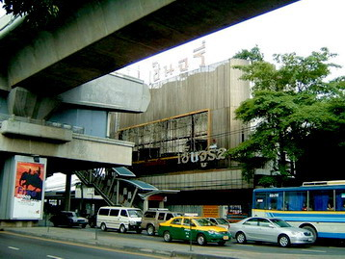
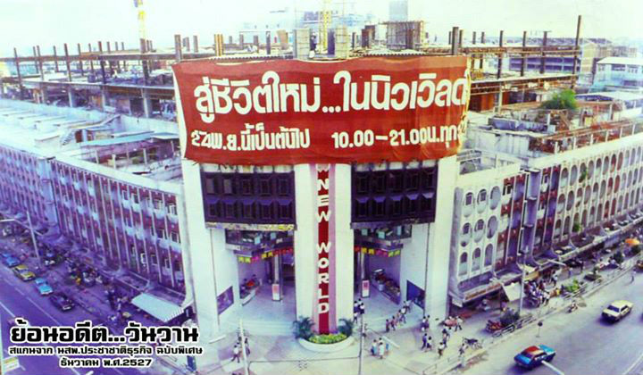
เก็บตกโรงภาพยนตร์ในอดีต

Slide 21
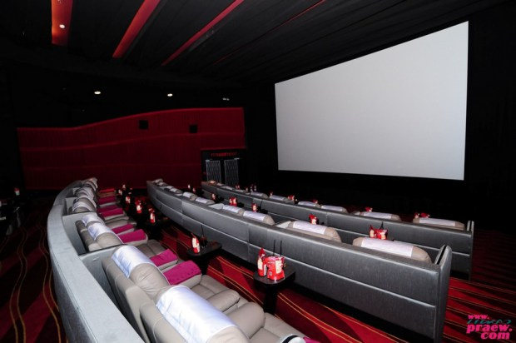
SF First Class
โรงภาพยนตร์สุดหรูยุคปัจจุบัน
ราคา: โรงภาพยนตร์ที่สร้างขึ้นเพื่อตอบโจทย์กลุ่มลูกค้าที่ต้องการความหรูหราสะดวกสบายโดยเฉพาะ (เรียกง่ายๆ ว่าไฮโซนั่นเอง) โดยตัวโรงภาพยนตร์จะตกแต่งอย่างโอ่โถ่เน้นความหรูหรา ทั้งบริเวณล็อบบี้ไปจนถึงในตัวโรงภาพยนตร์
เก้าอี้พิเศษเป็นเก้าอี้ไฟฟ้าซึ่งสามารถปรับเอนได้ 180 องศา ก่อนดูหนังมีบริการ Cocktail และ Snack แบบเติมไม่อั้นแบบต่างๆ คอยให้บริการแก่ลูกค้า มีที่สาขา SF World Cinema, SFX แจ้งวัฒนะ, SFX พระราม 9, SFX ลาดพร้าว, SFX Pattaya Beach และ SFX ภูเก็ต

Slide 22
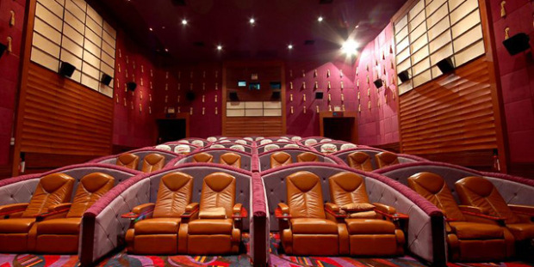
โรงภาพยนตร์สุดหรูยุคปัจจุบัน
BSC Diamond Screen – Esplanade รัชดาภิเษก
ด้วยจุดเด่นเก้าอี้พิเศษแบบคู่ และมีผนังกั้นโดยรอบเก้าอี้เพื่อความเป็นส่วนตัว ก่อนเข้าโรงหนังยังมีบริการเครื่องดื่มและอาหาร รวมถึงเก้าอี้นวดไว้บริการลูกค้าบริเวณล็อบบี้ด้วย น่าจะเหมาะกับคนที่อยากพาแฟน มาจู๋จี๋กัน

Slide 23
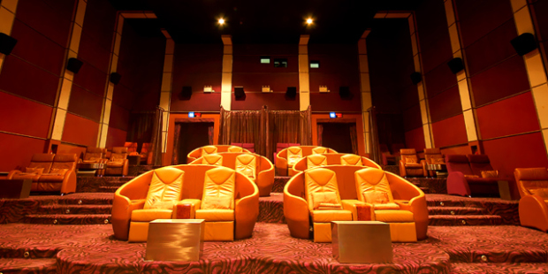
โรงภาพยนตร์สุดหรูยุคปัจจุบัน
Bangkok Airway Blue Ribbon Screen – Paragon Cineplex
จุดเด่นที่การตกแต่งห้องรับรองที่เน้นความหรูหราและบริการที่เหนือระดับ ขณะเดียวกันก็มีบริการอาหารและเครื่องดื่มซึ่งมีให้เลือกอย่างหลากหลายรวมไปถึงไวน์ก็มีบริการเช่นกันแต่ที่เด็ดสุดคือมีบริการ สปาในโรงภาพยนตร์ สำหรับคนที่นั่งดูนานเกินไปจนเกิดอาการปวดเมื่อย

Slide 24
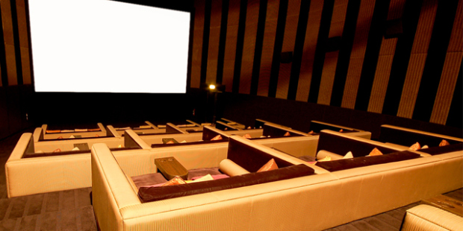
โรงภาพยนตร์สุดหรูยุคปัจจุบัน
นอกจากจะเพราะตกแต่งอย่างไฮโซแล้ว ยังเป็นโรงเดียวที่มีที่นั่งเป็นเตียงนอนสำหรับ 2 คน มีผ้าห่มและหมอนให้พร้อมให้นอนดูได้อย่างสบายใจ ดังนั้นน่าจะเหมาะกับคนที่เป็นคู่รักกันมากกว่าระหว่างชมภาพยนตร์ยังมีบริการเสิร์ฟอาหารจานหลักรวมถึงเครื่องดื่มและของขบเคี้ยวต่างๆ
Enigma The Shadow Screen

Slide 25
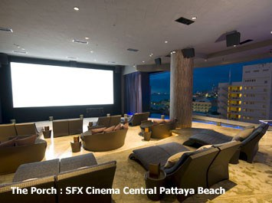
โรงภาพยนตร์สุดหรูยุคปัจจุบัน
จุดเด่นสำคัญเป็นโรงภาพยนตร์แนว Outdoor แห่งเดียวในประเทศไทย โดยจะมีการเปิดม่านฝั่งที่เห็นชายทะเลพัทยาทำให้ผู้ชมสามารถชมภาพยนตร์ไปพร้อมๆ ดื่มด่ำวิวทิศทัศน์ทะเลพัทยา
ที่นั่งแบ่งเป็น 2 แบบคือแบบเก้าอี้กลมกับแบบเก้าอี้อาบแดด ส่วนตัวเห็นว่าใครต้องการไปเพื่อดูหนัง โรงนี้อาจไม่เหมาะเท่าไหร่ แต่หากอยากพักผ่อนหรือสังสรรค์กับเพื่อนฝูง โรงนี้ก็น่าจะพอตอบโจทย์ได้ระดับหนึ่ง
The Porch SFX Central Pattaya Beach

Slide 26
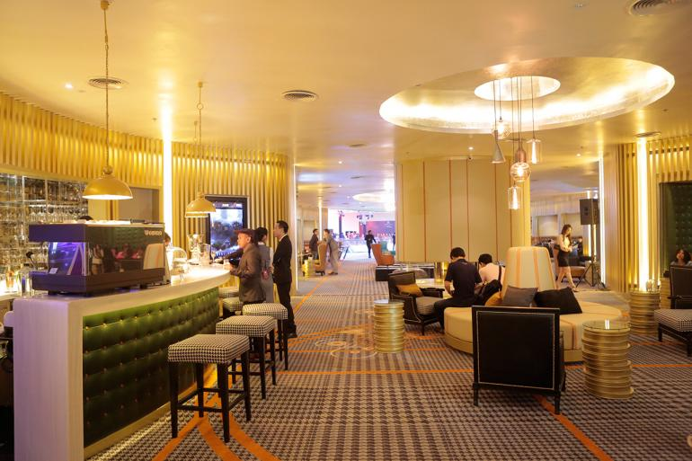
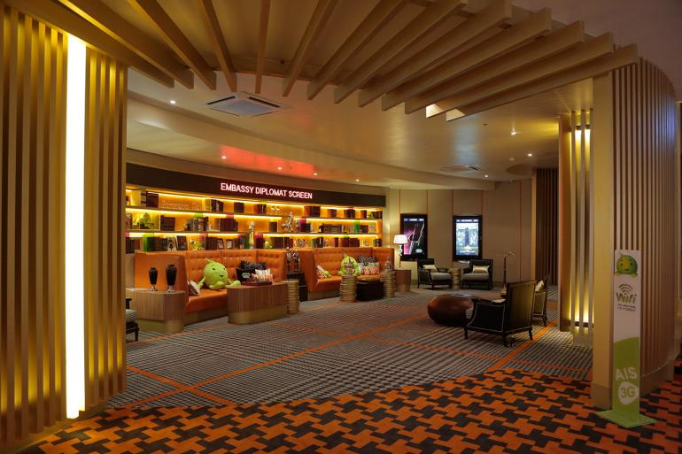
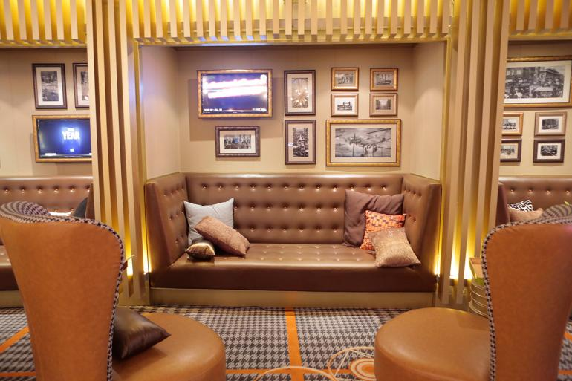
โรงภาพยนตร์สุดหรูยุคปัจจุบัน
Embassy Diplomat Screens ...
1.โรงภาพยนตร์สุดหรูระดับ 6 ดาว งบลงทุนสูงที่สุดในไทย 120 ล้านบาท
2. ออกแบบโดยสถาปนิกที่มีชื่อเสียงที่ได้รับรางวัลมากที่สุด คือ กลุ่มร๊อกเวลล์ กรุ๊ป ยุโรป
3. โถงด้านหน้าออกแบบด้วยเหล็กสีทองที่ห่อหุ้มด้วยสีทอง ได้รับแรงบันดาลใจจากการขดตัวของขดฟิลม์35 มม. ซึ่งเป็นที่มาของโลกเซลลูลอยด์ที่ใช้ในการสร้างภาพยนตร์
4. มีทั้งหมด 5 โรง โรงที่ 1 จะเป็นคอนเซปต์ที่สุดของความเอ็กซ์คลูซีฟ โดดเด่นและแตกต่างที่สุดใน 5 โรง ละมีตู้เย็นที่มีเครื่องดื่มและน้ำอัดลมให้บริการ ส่วนโรงที่ 2 -5 ยังคงรูปแบบสุดยอดโรงภาพยนตร์อัลติเมทวีไอพีด้วยการตกแต่งที่หรูหราและแตกต่างกัน ด้วยริบบ้อนแพดเดิล และเพดานทาสี ทอง บรอนซ์ เงิน

Slide 27
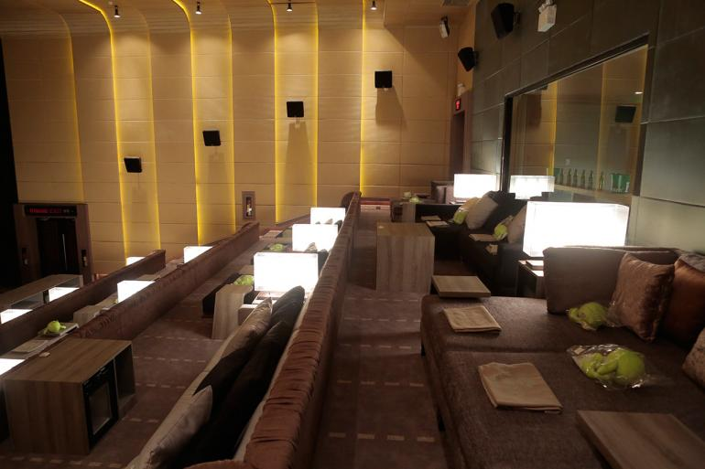
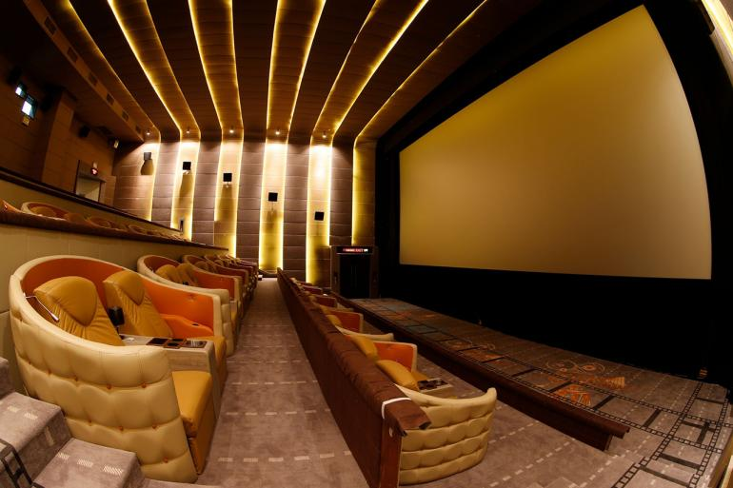
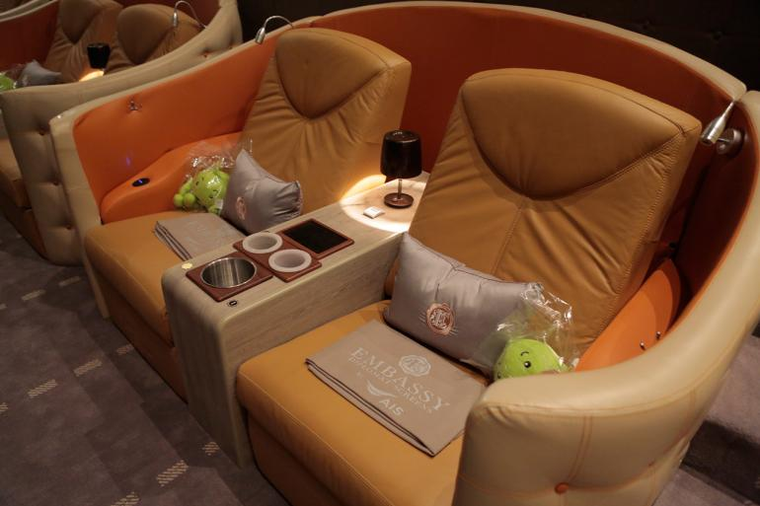
5. โรง1 ตกแต่งสไตล์ห้องนั่งเล่น สามารถนั่งชมบนโซฟาขนาดใหญ่ เอนนอนแบบยาวเหยียดขาได้ มีหมอนผ้าห่ม และ มีไฟส่องสว่างแบบปรับได้เหมือนในชั้นธุรกิจสายการบิน ราคาตั๋วที่นั่งเดี่ยว โซฟาคู่ โซฟาใหญ่ 3 ที่นั่ง และเตียงคู่สีดำเตียงคู่แบบใหญ่สุด
6. โรง2-5 เป็นแบบคู่ เบาะหนังอย่างดีปรับได้ 180 องศา มีผ้าห่มและหมอนให้ทุกที่นั่ง ยังมีพื้นที่กลางสำหรับวางโคมไฟดิมแสงและโต๊ะวางอาหารสแนกเครื่องดื่มและป๊อปคอร์น
7. ที่นี่มีเก้าอี้โซฟาขนาดใหญ่ที่สามารถเอนนอนได้ 180 องศา เสมือนเป็นแฟลตเบด ใช้ในชั้นเฟิรส์ทคลาสของสายการบินชั้นนำ ซึ่งมีความพิเศษคือ เป็นเก้าอี้โซฟาขนาดใหญ่ มีสายยูเอสบี เพื่อชาร์จสมาร์ทโฟนได้

Slide 28
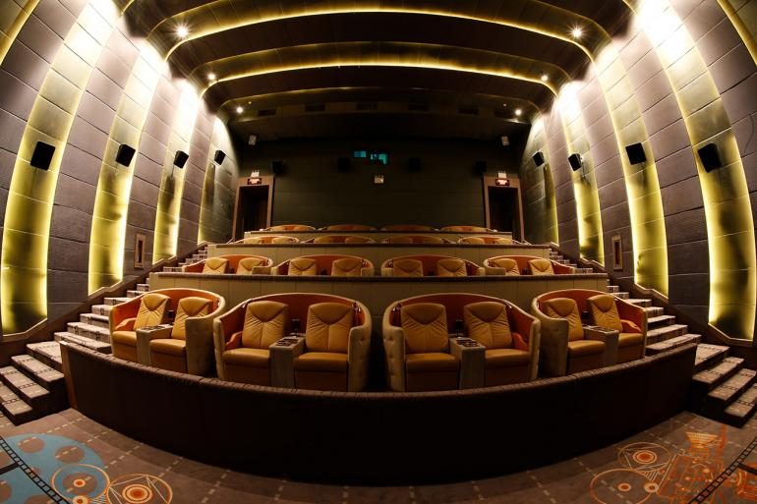
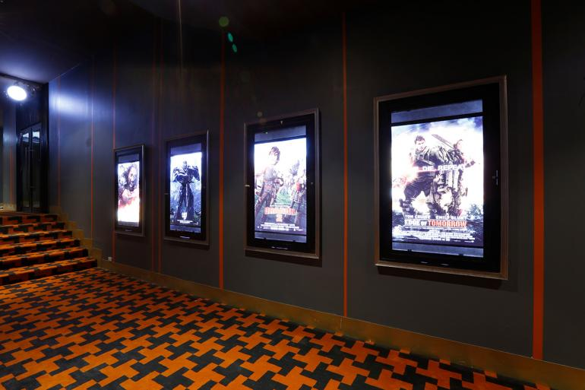
โรงภาพยนตร์สุดหรูยุคปัจจุบัน
8. มีเจ้าหน้าที่ มูฟวี่ คอนเซียส ให้บริการมาตรฐานเดียวกับโรงแรม 6 ดาว เป็นที่ปรึกษาแนะนำภาพยนตร์และอำนวยความสะดวกดูแลบริการลูกค้าอย่างใกล้ชิดทั้งก่อนชมและตลอดการชมภาพยนตร์
9. ระบบฉายภาพยนตร์ที่ดีที่สุด Real D X ระบบฉายใหม่ล่าสุด คมชัดสมจริงและสว่างเป็นสองเท่าของทุกระบบสามมิติระบบเสียงที่ล้ำสมัยที่สุด ซึ่งเป็นระบบที่ดีที่สุดในโลก
10. มูฟวี่ คิวเรเตอร์ ของโรงภาพยนตร์ ทำการคัดสรรภาพยนตร์ฟอร์มยักษ์ฮอลลีวูด และภาพยนตร์ที่ได้รับรางวัลต่างๆ ทั้งออสการ์ ,คานส์ และจากเทศกาลภาพยนตร์ทั่วโลก รวมถึงรางวัลลูกโลกทองคำ ที่ควรไม่พลาด

